Slide 1

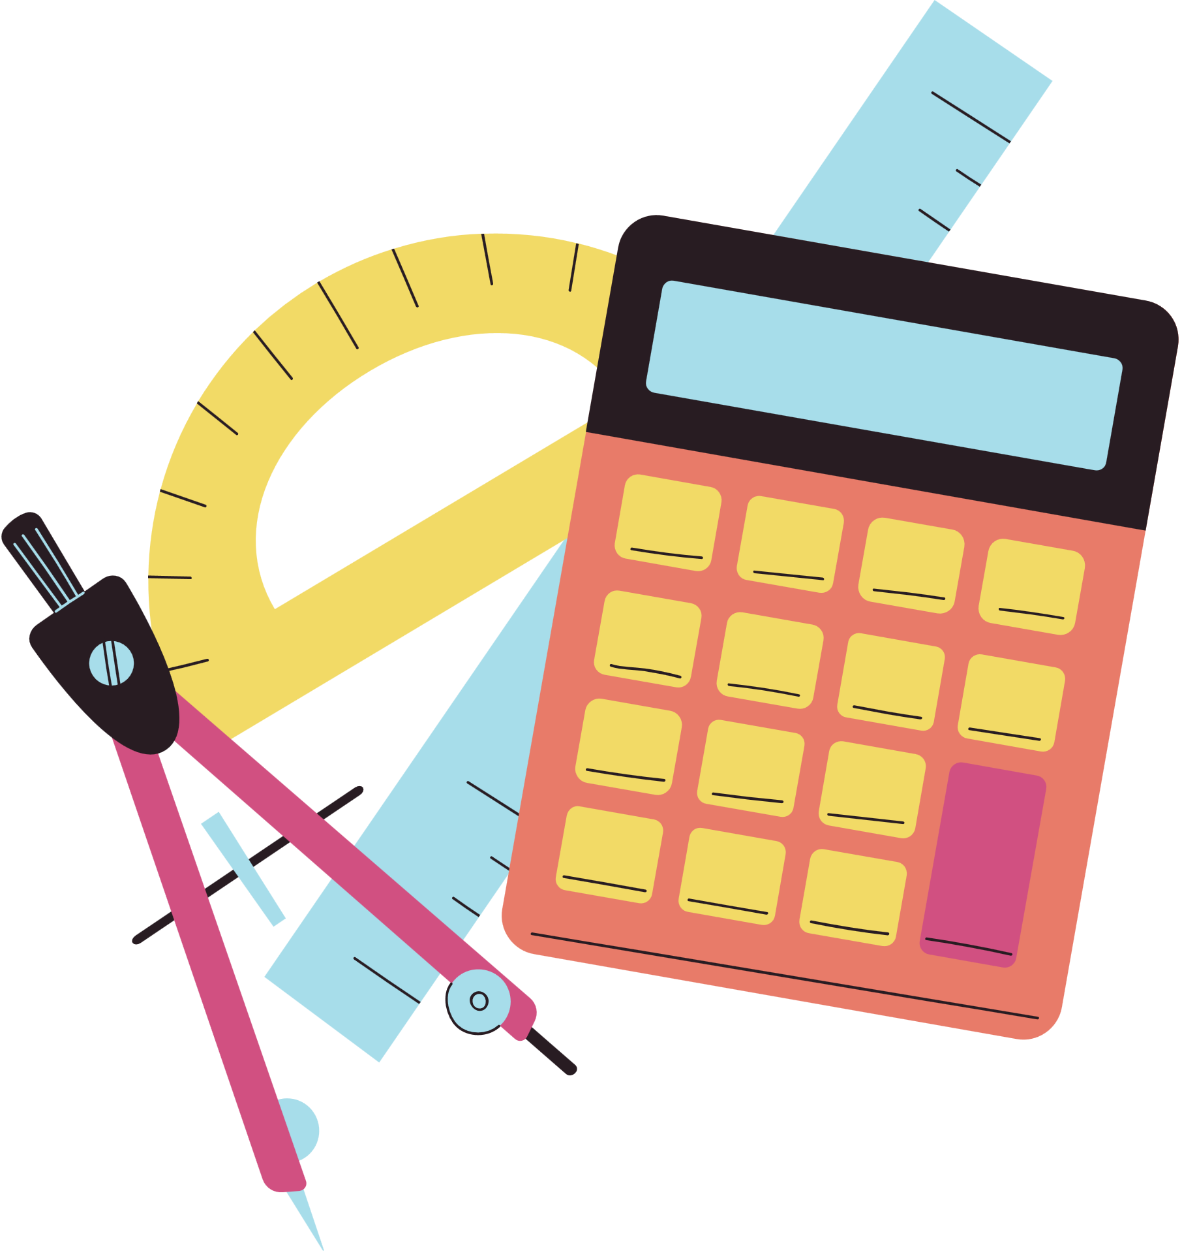




Slide 2


Chia sẻ kết quả bài tập 4 tiết học trước: Khi làm chai lọc nước, em thử lọc 100 ml nước hết bao nhiêu giây?

Slide 3


(Tiết 2)

Slide 4


Biết ước lượng và tính diện tích của bề mặt một số đồ vật trong thực tế.
Củng cố về nhận diện mệnh giá tiền, tính toán và đổi tiền qua hoạt động trò chơi.

Slide 5


Slide 6
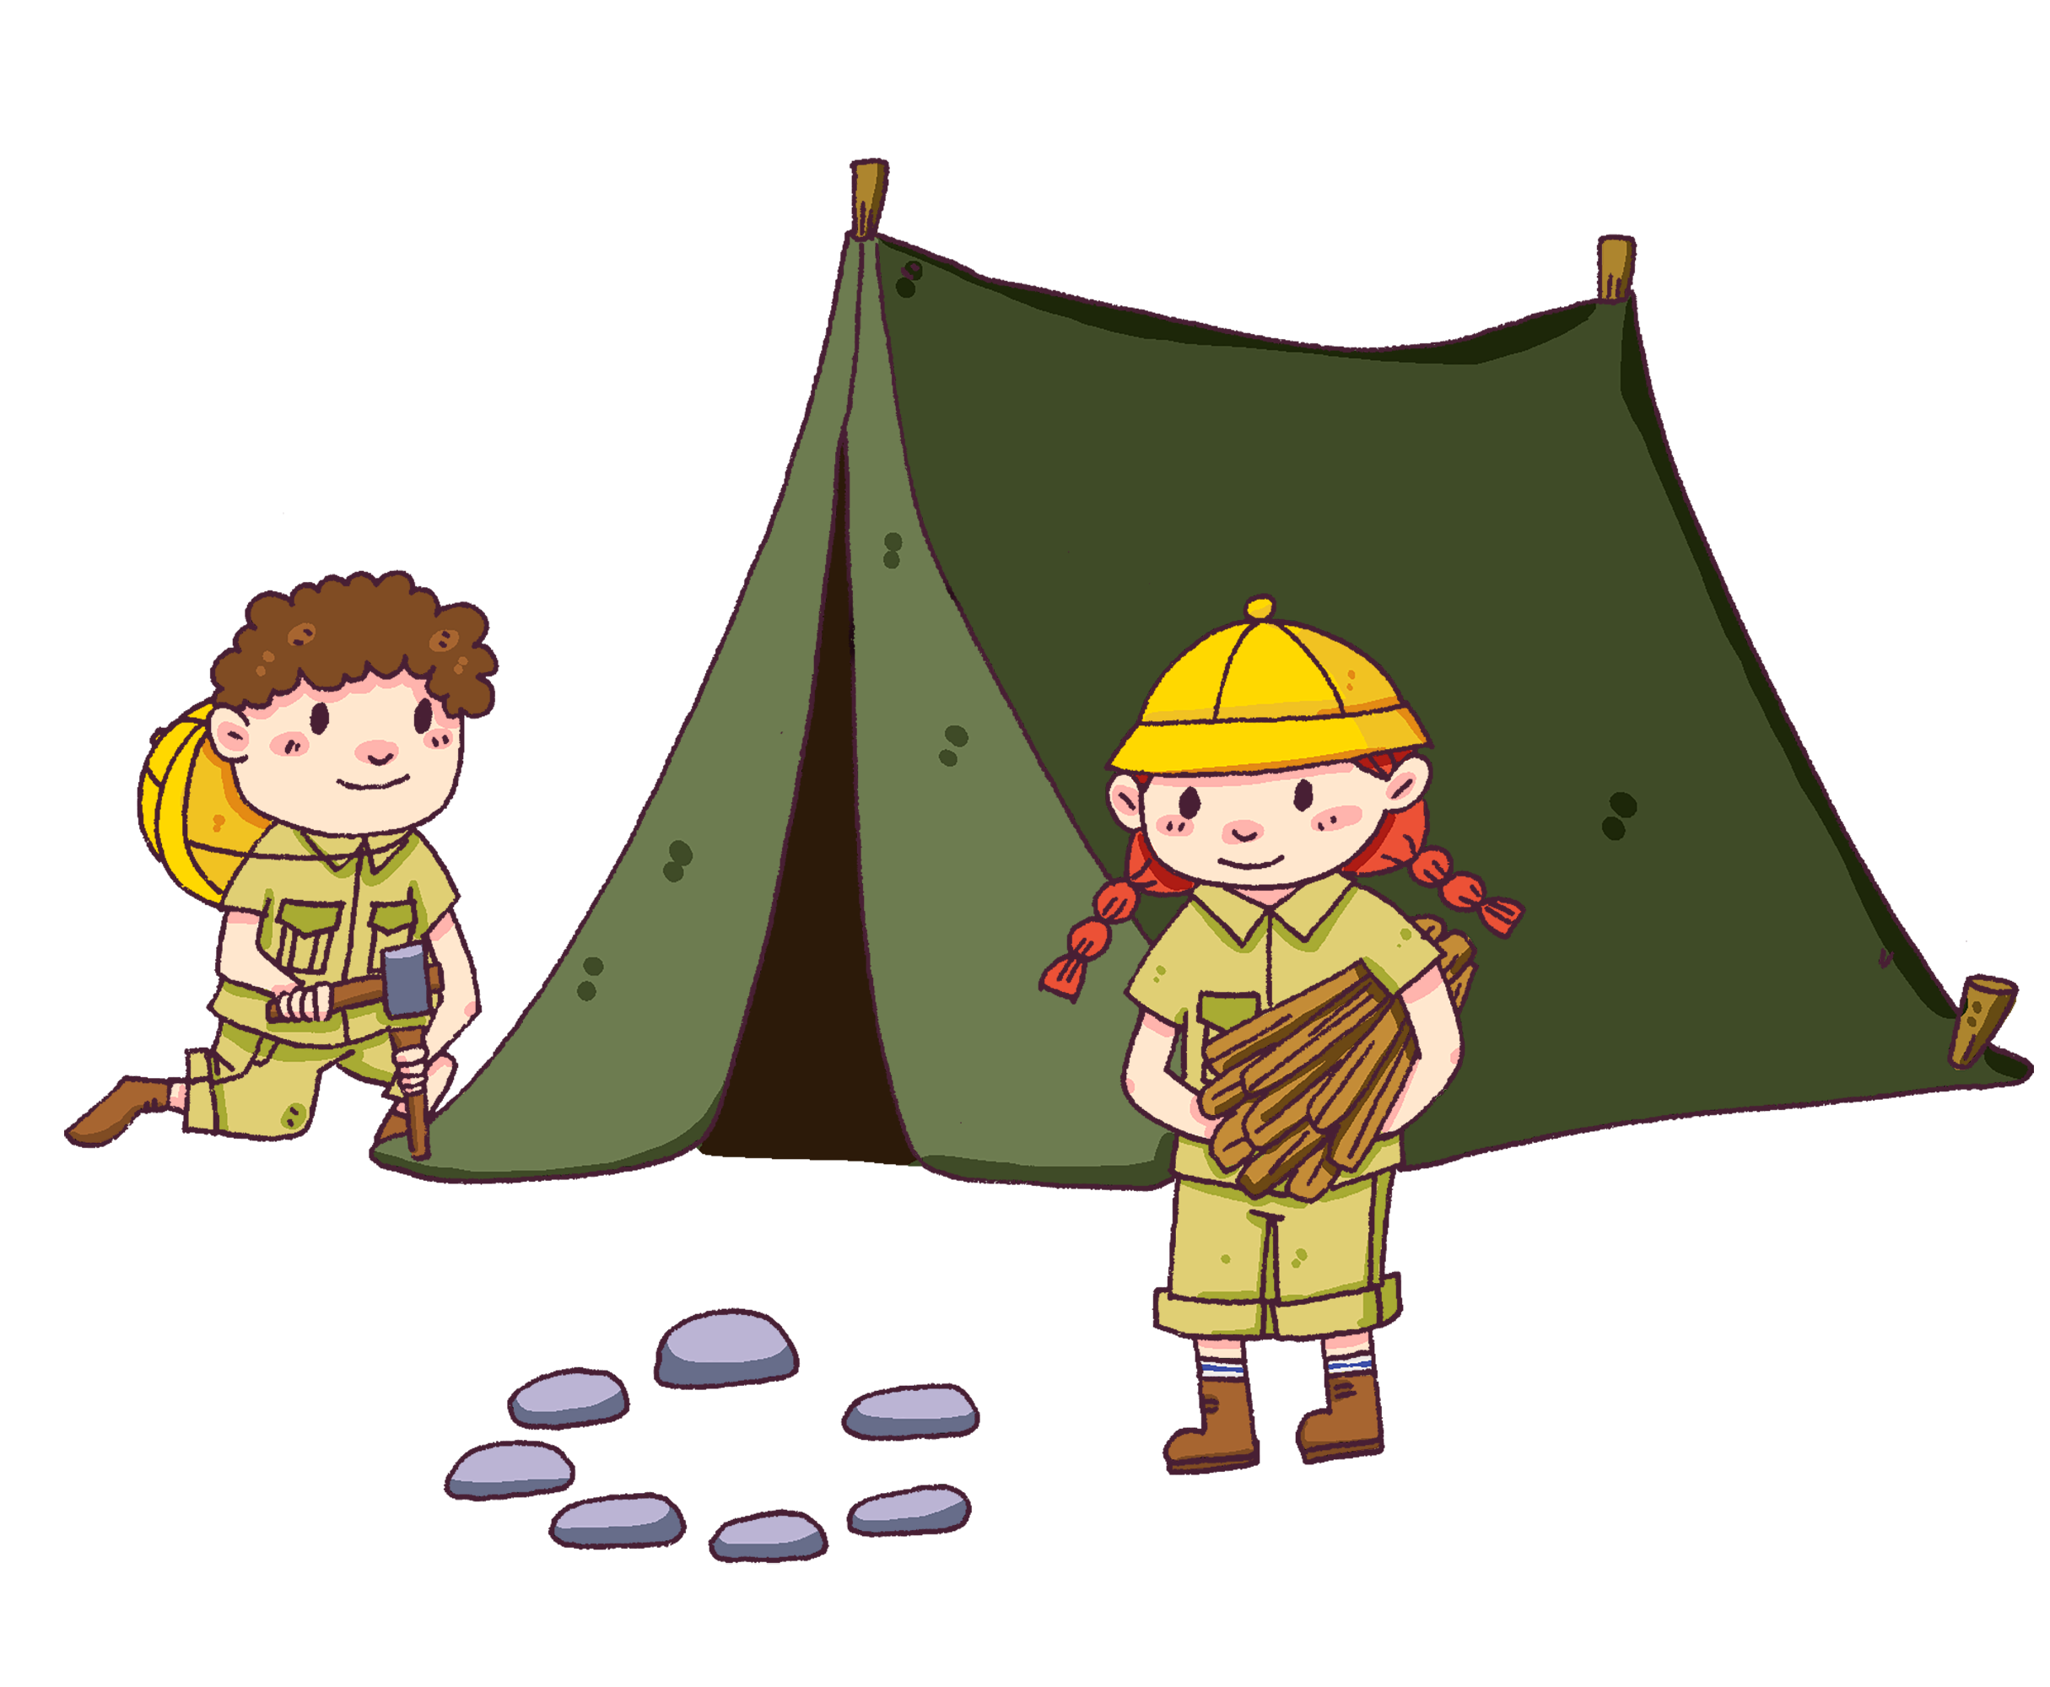
Các bạn khối Bốn đang chuẩn bị cho buổi Hội trại mùa Thu của trường

Slide 7

Chọn câu trả lời đúng?
a) Em cần một tấm gỗ để làm biển tên trại của lớp mình. Em nên chọn tấm gỗ có diện tích khoảng:
A. 40 mm² B. 4 m² C. 40 dm² D. 40cm²
Giải thích: Tấm bảng có diện tích 40 mm² quá nhỏ và tấm bảng có diện tích 40 m² quá to.

Slide 8
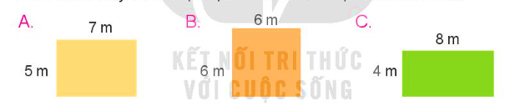
Chọn câu trả lời đúng?
b) Lớp em được chọn một trong ba vị trí để dựng trại có kích thước như hình dưới đây. Em chọn vị trí nào để có diện tích lớn nhất?

Slide 9
Diện tích hình chữ nhật thứ nhất là: 7 × 5 = 35 (m²)
Diện tích hình vuông ở giữa là: 6 × 6 = 36 (m²)
Diện tích hình chữ nhật màu xanh là: 8 × 4 = 32 (m²)
Vậy chọn vị trí hình vuông ở giữa để có diện tích lớn nhất.

Slide 10

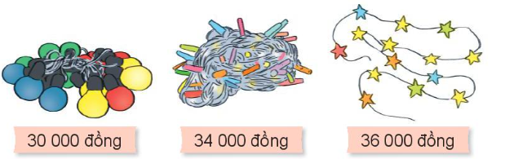

Chọn câu trả lời đúng.
Em mua 3 bộ dây đèn có giá như hình dưới đây để trang trí trại của lớp.
Tổng giá tiền của ba bộ dây đèn là:
30 000 + 34 000 + 36 000 = 100 000 (đồng)
Em dùng tờ tiền nào để vừa đủ trả cho người bán hàng?

Slide 11

Hoạt động theo nhóm.
Một em đóng vai người bán hàng, các em còn lại đóng vai người mua hàng.
Các em dùng các tấm bìa, tờ giấy in mặt đồng tiền để mua bán.
Lần lượt, mỗi người mua chọn từ một đến ba đồ vật khác nhau có trong cửa hàng. Người mua đưa cho người bán số tiền bằng hoặc hơn số tiền cần trả cho các đồ vật chọn mua. Nếu số tiền người mua đưa nhiều hơn số tiền cần trả, người bán phải đưa lại tiền thừa (nếu cần).

Slide 12
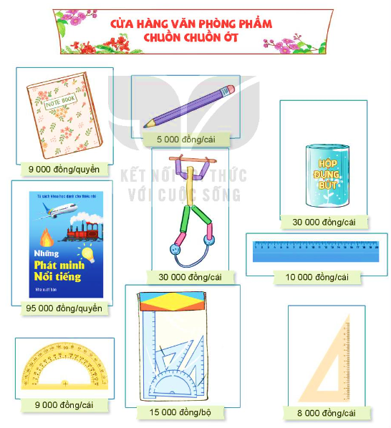

Slide 13

VẬN DỤNG

Slide 14
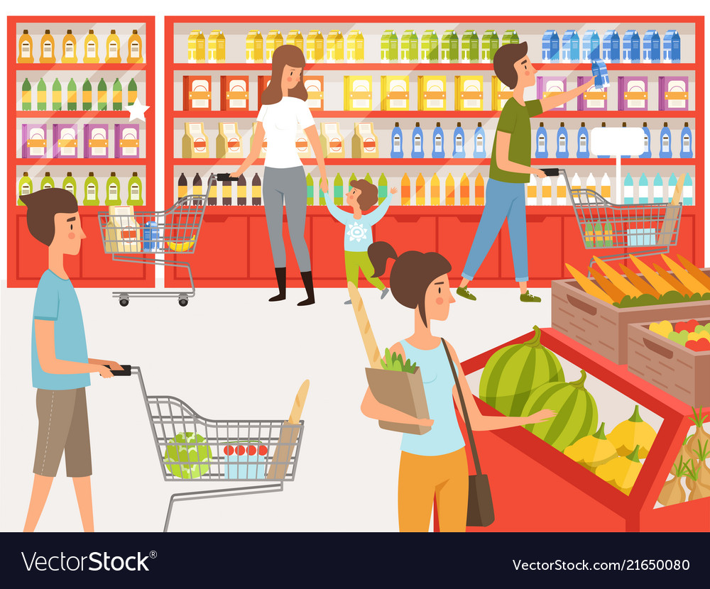

CÙNG CHÚNG TỚ ĐI SIÊU THỊ NÀO!

Slide 15
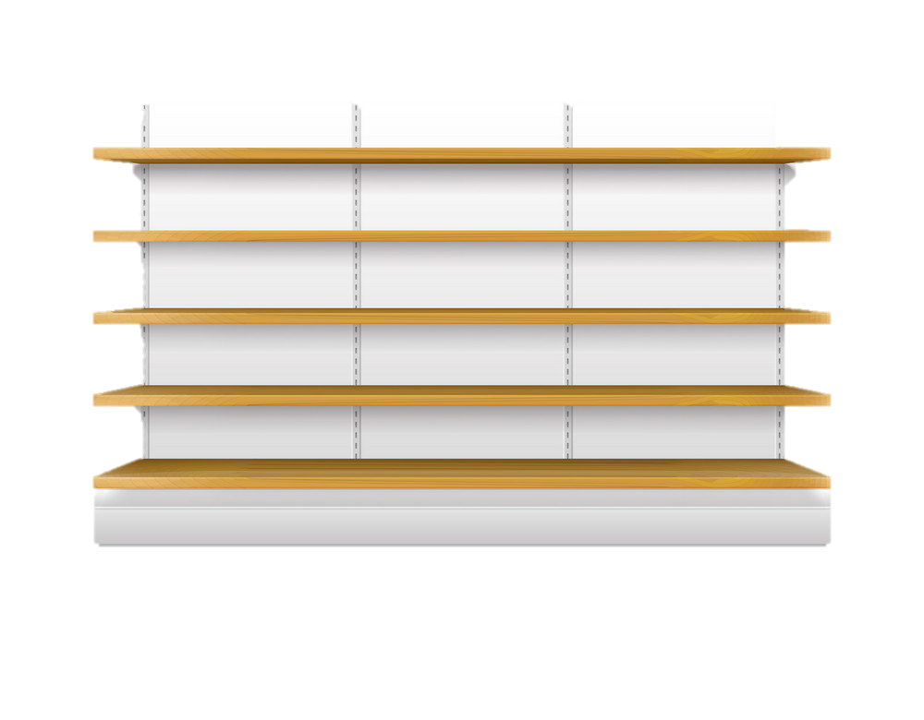
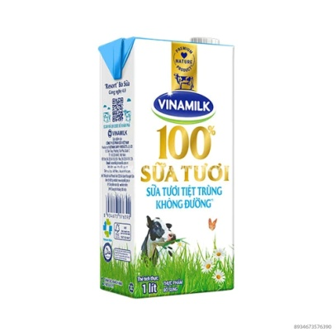
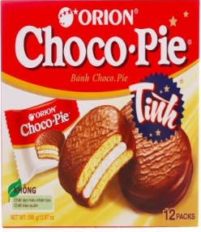
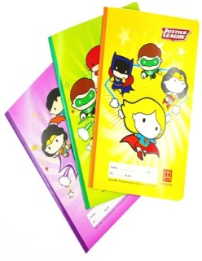
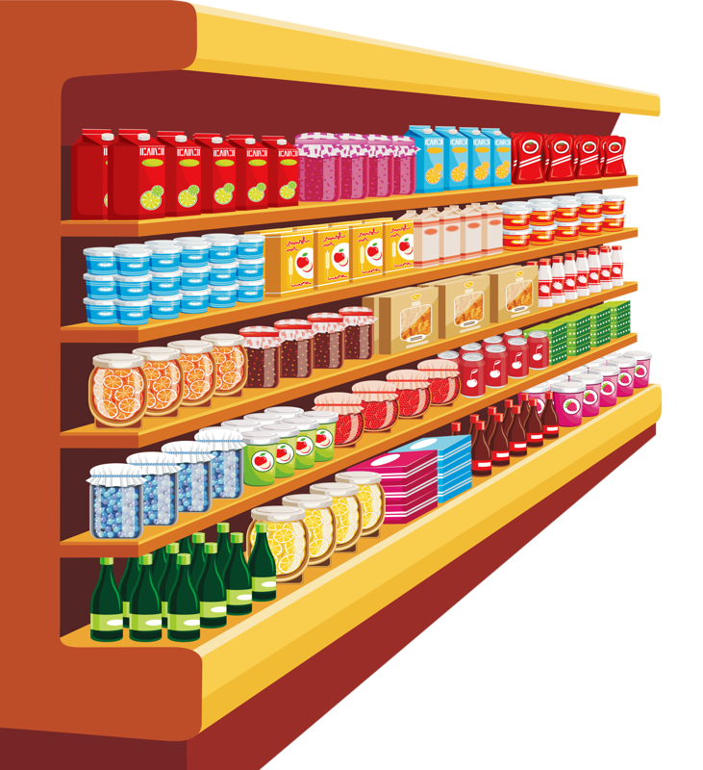
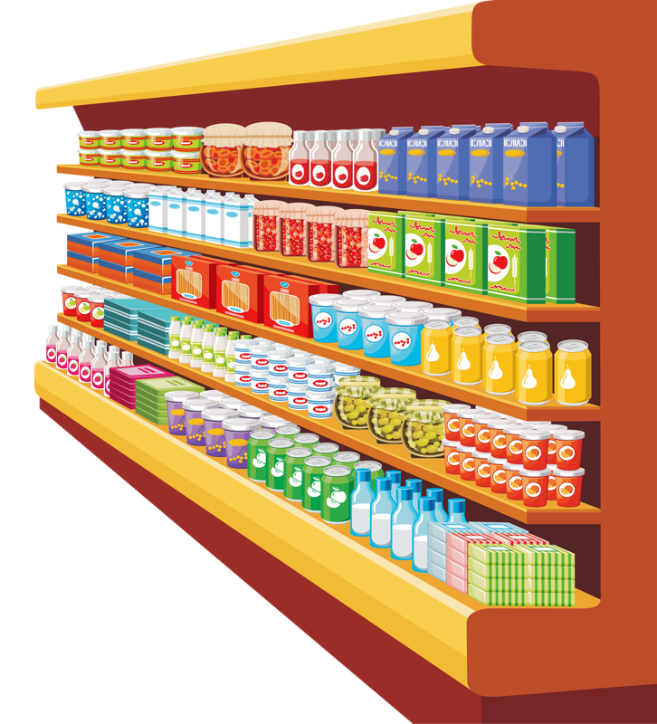
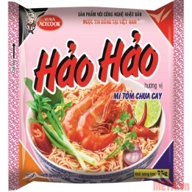
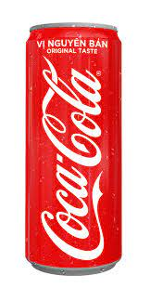
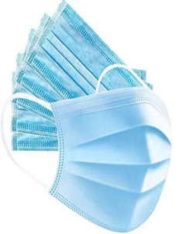
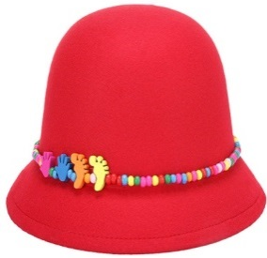


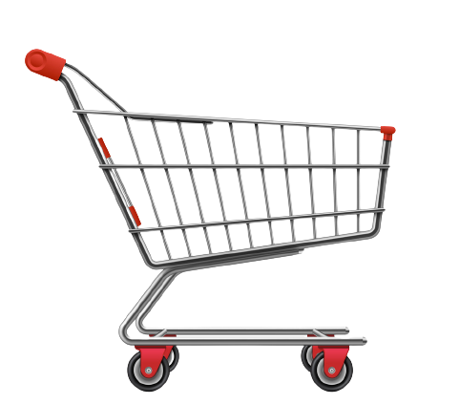
8000đ
20000đ
5000đ
4000đ
7000đ
2 000đ
17000đ
Mai có 20 000 đồng, Mai có vừa đủ tiền để mua được gì?

Slide 16
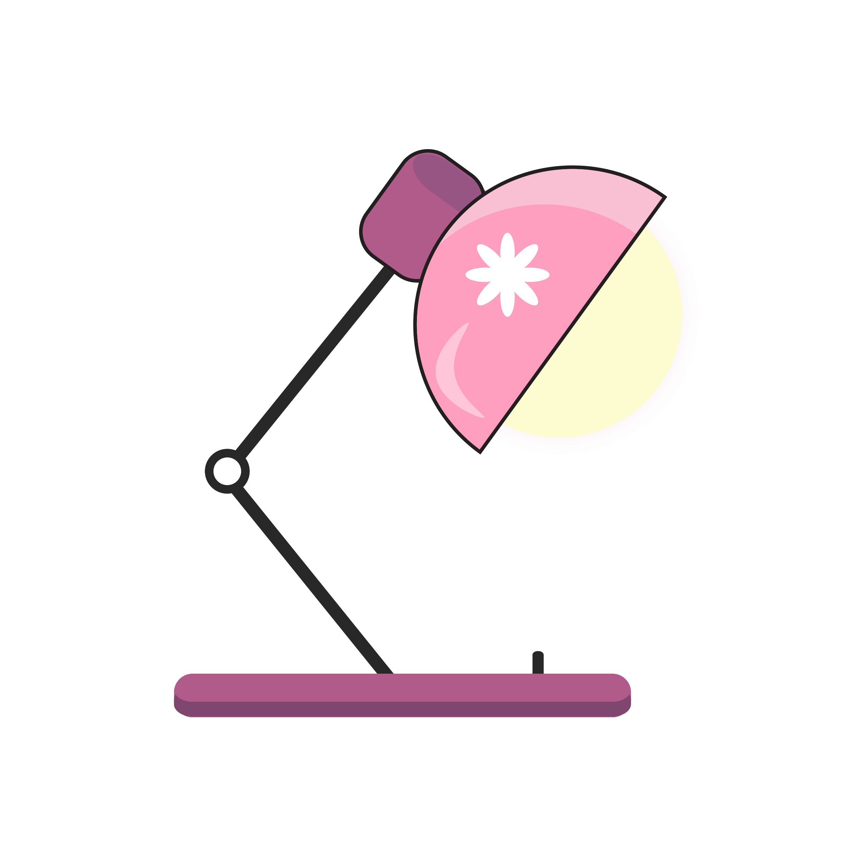
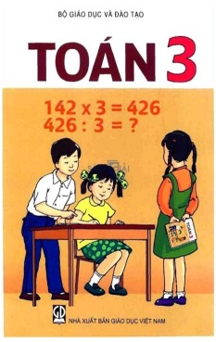

8000
20000
5000
4000
70000
25000
17000
Tuấn có 20 000 đồng và 50 000 đồng, Tuấn có vừa đủ tiền để mua được gì?

Slide 17

8000
20000
5000
4000
17000
Hoa có 21 000 đồng, Hoa có vừa đủ tiền để mua được những gì?

Slide 18



